Slide 1
ZПVРIИNЧWАQСIТUИJЕG

Slide 2
6 класс
ПОВТОРИТЕЛЬНО-ОБОБЩАЮЩИЙ УРОК ПО ТЕМЕ «ПРИЧАСТИЕ»

Slide 3
Оценочный лист
1. Водопад Знаний (тест)
2. Мост Суффиксов (буквенный диктант)
3. Дорога Умений: а) кроссворд;
б) графический диктант «Правописание частицы НЕ»;
4. Дворец Навыков (расстановка знаков препинания)
Итоговое количество плюсов
Оценка
47 – 39
5
38 – 33
4
32 – 19
3

Slide 4
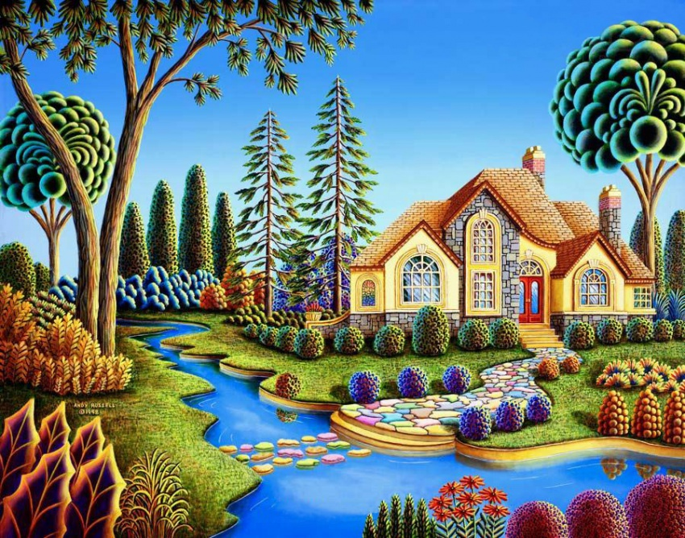
Виртуальное путешествие по стране «Лингвинии»

Slide 5
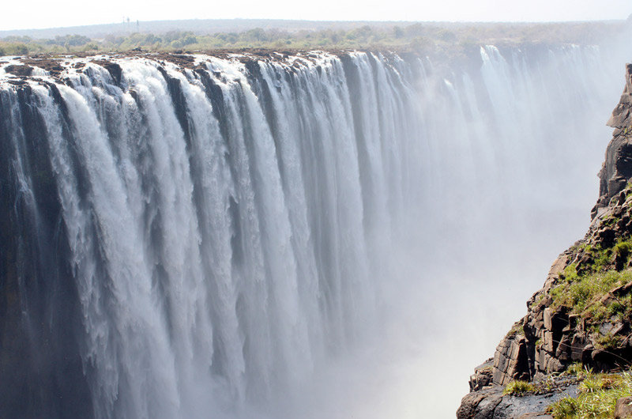
Водопад знаний

Slide 6
1. Причастие совмещает в себе признаки:
а) прилагательного и глагола;
б) существительного и прилагательного;
в) наречия и глагола.

Slide 7
2. Причастным оборотом является…
а) мальчик читающий;
б) читающий;
в) читающий книгу.

Slide 8
3. Слово танцующий – это…
а) причастие;
б) прилагательное.
4. (НЕ)доумевавший пишется…
а) слитно;
б) раздельно.
5. (НЕ)закончена пишется…
а) слитно;
б) раздельно.

Slide 9
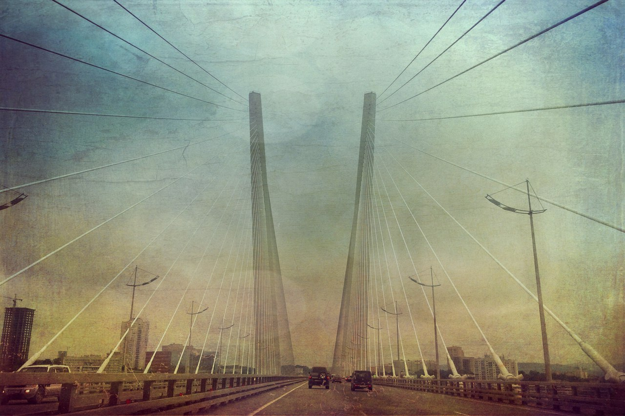
Мост суффиксов

Slide 10
Задание: выписать суффикс, определить действительное или страдательное причастие…
1. Закапывающий
-ющ, Д
2. Любящий
-ящ, Д
3. Делавший
-вш, Д
4. Выполненная
-енн, С
5. Искавший
-вш, Д
6. Повысивший
-вш, Д
7. Выросший
-ш, Д
8. Зависимый.
-им, С.

Slide 11
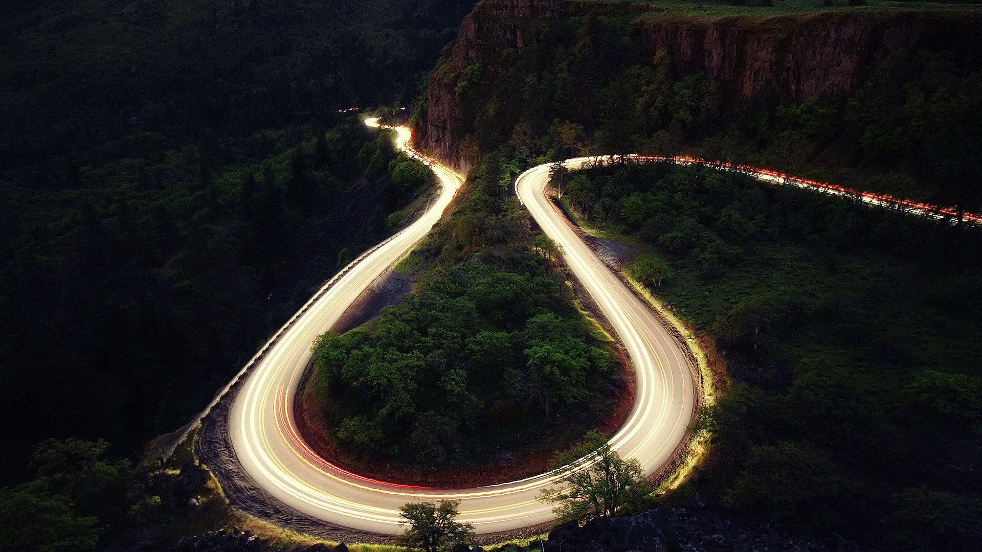
ДОРОГА УМЕНИЙ

Slide 12
Впишите в клетки причастия, образованные от глаголов
1. Закопать (прош.вр)
1 | З | А | К | О |  | А | Н | Н | Ы | Й
2 | З | А | С | О |  | Е | Н | Н | Ы | Й
3 | Х | Р | А | Н |  | М | Ы | Й
4 |  | С | К | А |  | У | Щ | И | Й
5 | С | Д | Е | Л |  | Н | Н | Ы | Й
6 |  | С | Р | О |  | Ш | И | Й | С | Я
7 | С | П | Р | Я |  | А | Н | Н | Ы | Й
8 | Н | Ё | С | Ш |  | Й | С | Я
9 | Д | Е | Л | А |  | М | Ы | Й
П
2. Засорить (прош.вр)
Р
3. Хранить (страд.наст.вр)
И
4. Скакать (наст.вр)
Ч
5. Сделать (прош.вр)
А
6. Срастись (прош.вр)
7. Спрятать (прош.вр)
С
Т
8. Нестись (прош.вр)
И
9. Делать (страд.наст.вр).
Е

Slide 13
Задание : слитно или раздельно
1. (НЕ)годующий
1. Слитно
2. (НЕ)покорённый
2. Слитно
3. (НЕ)застроен
3. Раздельно
4. (НЕ)вспаханный
4. Слитно
5. (НЕ)виданный
5. Слитно
6. (НЕ)навидевший
6. Слитно
7. (НЕ)просмотренный мною
7. Раздельно
8. (НЕ)сверкающий на солнце.
8. Раздельно

Slide 14
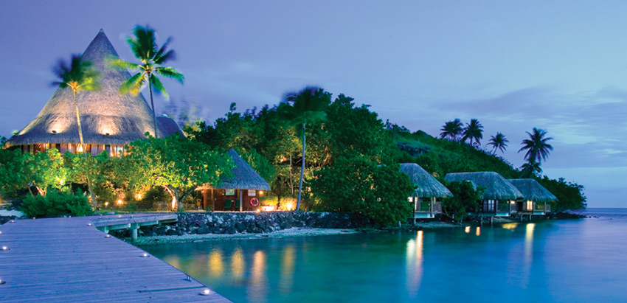
ОСТРОВ ОТДЫХА

Slide 16
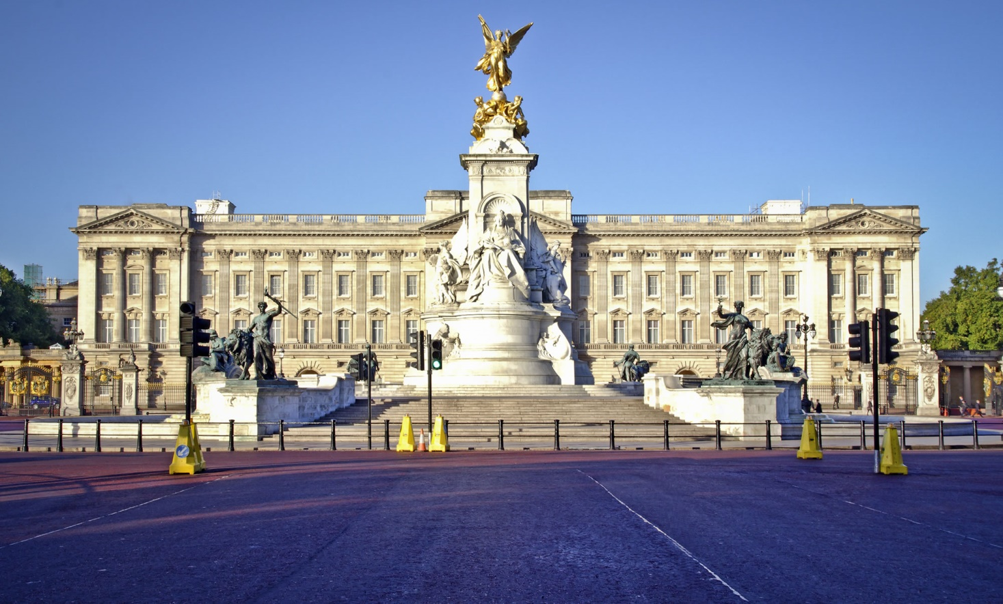
ДВОРЕЦ
НАВЫКОВ

Slide 17
Задание: правильно или нет расставлены знаки препинания
1. Ветер, дувший с моря, всё время усиливался.
+
2. Озарённый солнцем, остров пышно и ярко сиял над холодной и неприветливой водой.
-
3. Листва сорванная с деревьев закружилась в вихре и стала подниматься кверху.
-
4. Возвышавшийся над поверхностью озера мыс был похож на утюг.
+

Slide 18
Задание: исправь ошибки
1. Росшие незабудки у ручья уже зацвели.
2. Показавшееся солнце из-за туч ярко осветило лес и поляну.
3. Молчаливо стоят одетые берёзы и клёны листвой.

Slide 19
Проверь себя
1. Росшие у ручья незабудки уже зацвели.
2. Показавшееся из-за туч солнце ярко осветило лес и поляну.
3. Молчаливо стоят одетые листвой берёзы и клёны.

Slide 20
Подведём итоги
Причастие
Форма глагола
Признаки
Прилагательного
Глагола
Признак
предмета
Время
Вид
Возвратность

Slide 21
Время
Вид
Наст.в
Прош.в
Сов.вид
Несов.вид
Суффиксы
-ащ-
-ящ-
-ущ-
-ющ-
-ом-
-ем-
-им-
-ш-
-вш-
-енн-
-нн-
-т-

Slide 22
Проведём рефлексию
Продолжите фразу:
1. На уроке я работал…
2. Своей работой на уроке я….
3. Урок для меня показался…
4. Мое настроение на уроке…

Slide 23
Оценочный лист
1. Водопад Знаний (тест)
2. Мост Суффиксов (буквенный диктант)
3. Дорога Умений: а) кроссворд;
б) графический диктант «Правописание частицы НЕ»;
4. Дворец Навыков (расстановка знаков препинания)
Итоговое количество плюсов
Оценка
47 – 39
5
38 – 33
4
32 – 19
3

Slide 24
Домашнее задание (по выбору):
красный учебник: упр. 453
белый учебник: упр. 461
1. выписать причастные обороты с определяемым словом;
2. подчеркнуть причастия как члены предложения.
3. Творческая работа.
Подберите как можно больше определений к слову "снег", распределяя их в группы: причастия и прилагательные. (Пример ответа: белеющий и чистый, сверкающий и свежий, липнущий и липкий и т.д.) Используя данные определения, напишите связный текст – описание заснеженного пейзажа (при желании красочно оформить её – в виде презентации).

Slide 25
Спасибо за урок!!!

